Slide 1
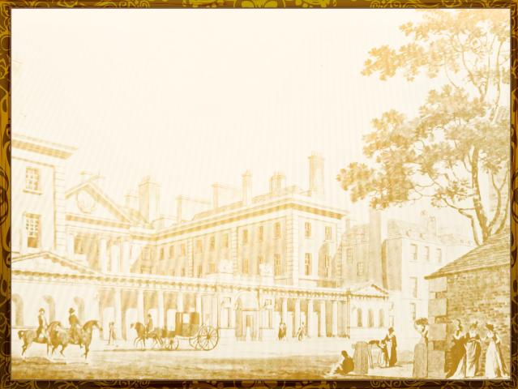
Тиждень історії
в ОНЗ “Словечанська ЗОШ
І – ІІІ ступенів”
Період проведення: 19 - 26 лютого 2021 року

Slide 2
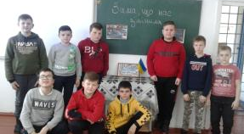
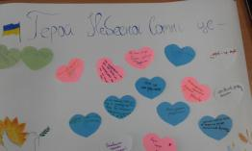
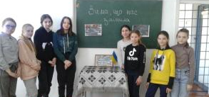
Заходи
19.02. – виховна година до Дня Героїв Небесної Сотні в 6 класі «Зима, що нас змінила»
Название презентации

Slide 3
Заходи
22.02. – перегляд відеофільму учнями 10 та 11 класів
«14 переворотів за три роки:
Київ в Українській революції // 10 запитань історику»
Название презентации

Slide 4
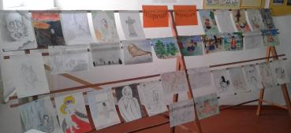
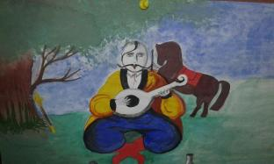
Заходи
24.02. – Історичний вернісаж
Название презентации

Slide 5
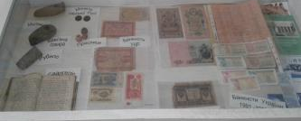
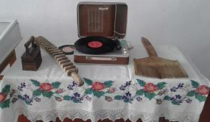
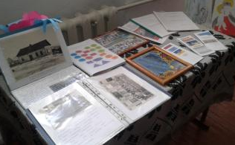
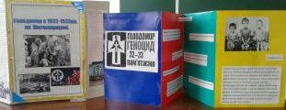
Заходи
24.02. – Виставка історичних джерел та кращих творчих робіт учнів
Название презентации

Slide 6
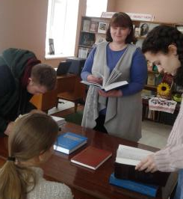
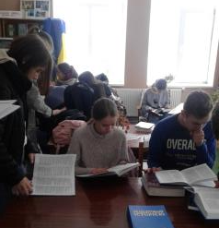
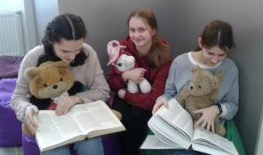
Заходи
24.02. – Практична робота
в бібліотеці с. Словечне учнів
10 класу
Название презентации

Slide 7
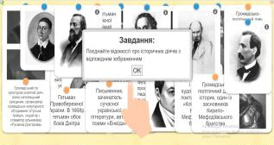
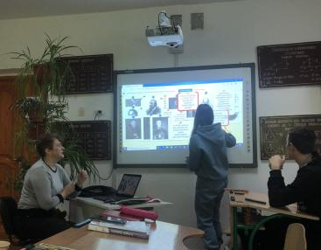
Заходи
25.02. – історична вікторина
у 5 класі та
інтерактивна гра в 11 класі
Название презентации

Slide 8
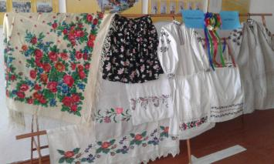
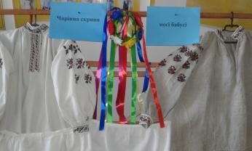
Заходи
26.02. – Виставка українських старожитностей «Чарівна скриня моєї бабусі»
Название презентации

Slide 9
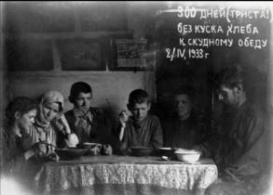
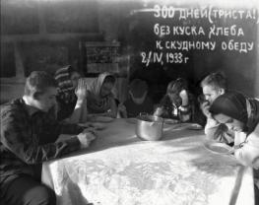
Заходи
19 - 26.02. – навчальний проект «Історична епоха очима дитини»
Название презентации

Slide 10
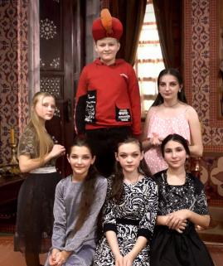
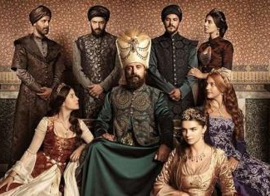
Заходи
19 - 26.02. – навчальний проект «Історична епоха очима дитини»
Название презентации

Slide 11
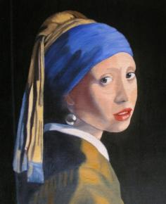
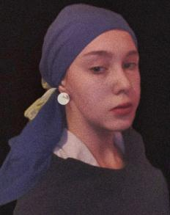
19 - 26.02. – навчальний проект «Історична епоха очима дитини»
Заходи
Ян Вермер «Дівчина з перловою сережкою» (близько 1665 р.)
Название презентации

Slide 12
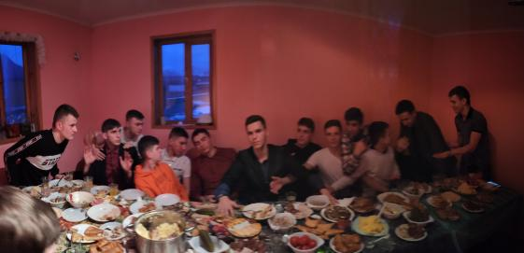
Заходи
19 - 26.02. – навчальний проект «Історична епоха очима дитини»
Леонардо да Вінчі «Тайна вечеря» (1495–1497 рр)
Название презентации

Slide 13
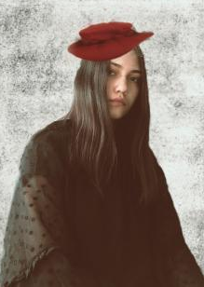
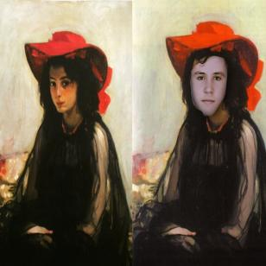
19 - 26.02. – навчальний проект «Історична епоха очима дитини»
Заходи
Название презентации
Олександр Мурашко "Дівчина в червоному капелюсі" (1906 р.)

Slide 14
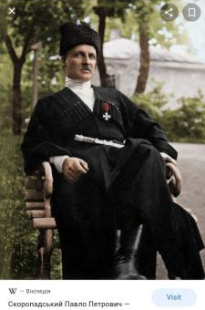
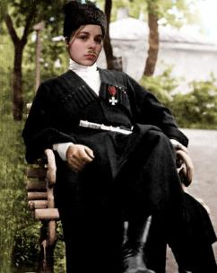
19 - 26.02. – навчальний проект «Історична епоха очима дитини»
Заходи
Название презентации

